Slide 1
CORSO DI LAUREA IN SCIENZE INFERMIERISTICHE Anno Accademico 2019/2020
ONCOLOGIA MEDICA
Dr.ssa Valentina Bozzoli Dirigente Medico I livello UO Ematologia –Asl Lecce- Ospedale “Vito Fazzi”

Slide 2
Lezione 4: Tumori del distretto respiratorio Tumori testa collo Tumori dell’apparato urinario Melanoma Sarcoma di Kaposi

Slide 3
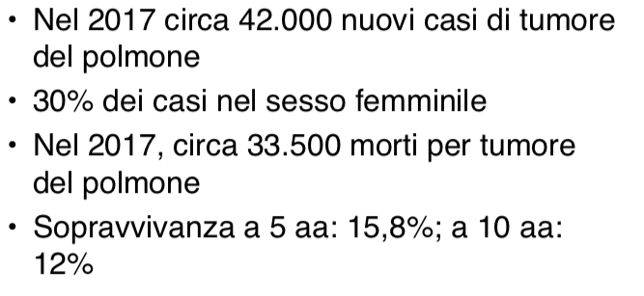
TUMORE DEL POLMONE

Slide 4
Notes:
FUMO DI SIGARETTA:
c’è un rapporto dose effetto, correlazione tra numero di sigarette fumate e durata dell’esposizione
Esposizione passiva aumenta del 20-50 % il rischio di tumore del polmone

Slide 6
Patogenesi
Lungo periodo di latenza: intervallo minimo di 20 anni e picco di incidenza di 40-50 anni dopo l'inizio dell'abitudine al fumo.
Il processo di carcinogenesi si sviluppa attraverso una serie di lesioni genetiche con specifiche anomalie cromosomiche (EGFR, MYC, p53, k-RAS).
Alterazioni presenti nei geni responsabili del controllo della proliferazione, dell'apoptosi e della differenziazione.
Alterazioni morfologiche preneoplastiche della mucosa: iperplasia, metaplasia, displasia bronchiale, carcinoma in situ.

Slide 10
Sindromi Paraneoplastiche
Ipersecrezione di ACTH – Sindrome di Cushing, ADH, PTHrP –
Ipercalcemia maligna.
Sindrome carcinoide.
Sindrome di Eaton-Lambert (debolezza muscolare fluttuante e disfunzione del sistema nervoso autonomo).
Neuropatia periferica.
Dermatomiosite.
Polimiosite.
Anemia.
Policitemia.
Coagulazione intravascolare disseminata.
Sindrome nefrosica.
Cachessia.

Slide 14
Storia naturale
Diffusione locale: bronchi, pleura, parete toracica, diaframma, pericardio.
Invasione di strutture adiacenti: mediastino, cuore, grossi vasi, trachea, esofago, vertebre, carena.
Interessamento linfonodale: linfonodi peribronchiali, ilari, mediastinici, sottoclaveari.
Metastasi a distanza: osso, fegato, SNC, ghiandole surrenali.

Slide 17
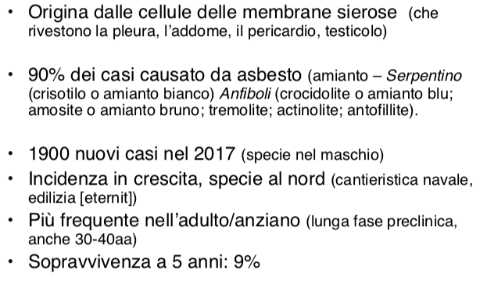
MESOTELIOMA PLEURICO

Slide 18
Asbesto
Legislazione per la limitazione dell’esposizione professionale all’amianto nel 1970.
Aumento dell’incidenza associato ad un lungo periodo di latenza tra esposizione ed insorgenza della malattia.
- Esposizione primaria: lavoratori delle industrie estrattive e produttrici di minerale.
- Esposizione secondaria: addetti alla preparazione di manufatti contenenti asbesto.
- Esposizione terziaria: coloro che vivono in vicinanza o a contatto con luoghi o persone addette alla lavorazione del materiale.

Slide 19
Istopatologia
Tumore della membrana sierosa pleurica, caratterizzato dalla proliferazione delle cellule mesoteliali di rivestimento .
Forma benigna (25%): tumore fibroso, ben localizzato e a crescita lenta.
Forma maligna (75%): tumore aggressivo, multicentrico, invasivo e, nella maggior parte dei casi, fatale.

Slide 20
Storia naturale
Prognosi infausta a breve termine nella forma maligna con sopravvivenza media da 4 a 12 mesi (soprattutto nelle forme mesenchimali e miste).
Interessamento progressivo di tutti i foglietti pleurici e presenza di coesione come risultato finale.
Diffusione in senso mediale nel mediastino con dislocazione della trachea, abbassamento del diaframma, interessamento epatico.
Diffusione in senso periferico con invasione della parete costale, noduli sottocutanei, metastasi ai linfonodi ascellari e sovraclaveari.

Slide 21
Segni e sintomi
Forme solitarie molto spesso asintomatiche.
Sintomi associati con la progressione della malattia: dispnea, febbre, tosse, dolore toracico (invasione dei nervi intercostali e disturbi da compressione), perdita di peso.
Versamento pleurico emorragico libero o saccato con caratteristiche peculiari per la distinzione dalla pleurite acuta.
Sintomi associati all’interessamento mediastinico: paralisi delle corde vocali, Sindrome di Horner, compressione ed ostruzione della vena cava superiore.

Slide 22
Diagnosi
Anamnesi per l’esposizione ambientale o professionale all’asbesto.
Riscontro clinico di un versamento pleurico senza causa precisa con sintomatologia dolorosa prevalente.
Esami radiologici: TC, RM, PET, 2D-ECHO.
Toracentesi per la valutazione del liquido pleurico estratto con citologia, esami chimici (LDH, acido ialuronico).
Tecniche bioptiche: agobiopsia, biopsia in pleuroscopia, toracotomia.

Slide 24
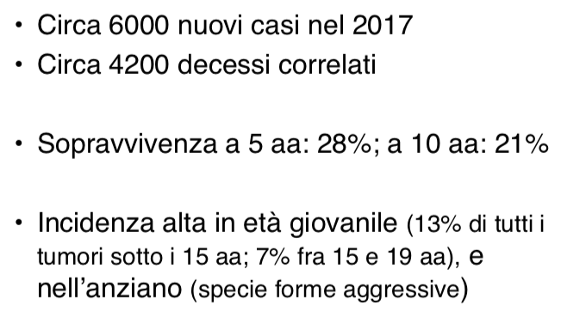
TUMORE DEL DISTRETTO TESTA COLLO

Slide 33
NEOPLASIE DELL’APPARATO URINARIO

Slide 34
CARCINOMA RENALE
2% di tutti i tumori.
Rapporto maschi/femmine 2:1.
Aumento dell'incidenza associata ad un miglioramento della sopravvivenza a 5 anni per il progresso della diagnostica per immagini, con diagnosi in fasi più precoci.
Aumento del tasso di incidenza con l'età con picco massimo intorno ai 60 anni.
Incidenza maggiore in Nord Europa e Stati Uniti.

Slide 35
Fattori di rischio
Fumo di sigaretta
Esposizione a sostanze tossiche, tra cui piombo, zinco, torotrast.
Familiarità:
- Sindrome di Von Hippel-Lindau: mutazione del gene VHL, responsabile dell'inibizione dell'angiogenesi.
- Malattia cistica renale acquisita nel corso di trattamenti dialitici.

Slide 36
Istopatologia
Derivazione dall'epitelio tubulare nella corticale renale con espansione nella midollare e distruzione della pelvi e dei calici renali.
Adenocarcinoma a cellule chiare:
- Architettura alveolare compatta, tubulare, cistica.
- Presenza di cellule con citoplasma chiaro per la presenza di glicogeno intracitoplasmatico.
Sottotipo con prognosi peggiore, associato alla mutazione del VHL e alla presenza di angiogenesi.
Adenocarcinoma a cellule cromofile: - Architettura papillare con aggregati di istiociti schiumosi.
Adenocarcinoma a cellule cromofobe:
- Architettura solida compatta con cellule dalle dimensioni variabili.
- Associato ad una prognosi positiva.

Slide 37
Storia naturale
Estensione diretta dopo il superamento della capsula: tessuti perirenali, surrene, pancreas, intestino.
Diffusione per via linfatica: linfonodi dell'ilo, lombo-aortici, cervicali (dopo l'invasione del dotto toracico).
Diffusione per via ematogena (vena renale e vena cava inferiore): rene controlaterale, polmone, fegato, ossa, cervello (raro).

Slide 38
Segni e sintomi
Spesso asintomatico in fasi precoci.
Classica triade sintomatologica (10% dei casi):
- Ematuria per distruzione dei vasi dovuta alla crescita tumorale.
- Dolore addominale.
- Massa addominale palpabile.
Varicocele sinistro acuto per connessione con la vena renale.
Effetti generali: astenia, perdita di peso, febbre, anemia.
Ipercalcemia maligna associata alla secrezione del PTHrP e quindi al riassorbimento osseo.
Iperreninemia (sindrome paraneoplastiche) associata ad ipertensione per il maggiore riassorbimento renale.

Slide 39
Diagnosi
Esame clinico per l'individuazione di una massa palpabile renale o un varicocele sinistro.
Esami radiologici: radiografia in bianco dell'addome, ecografia, TC, PET, arteriografia selettiva renale.
Esami di laboratorio: VES, ematocrito, azotemia, clearance della creatinina, calcemia, fosfatasi alcalina, LDH, reperti ematochimici da sindrome paraneoplastica (protrombina, ALP, LDH, EPO, renina)

Slide 40
Terapia
Chirurgia
Farmaci anti-angiogenetici
Farmaci biomolecolari
Immunoterapia
Best Supportive Care

Slide 41
CARCINOMA DELLA VESCICA
3% di tutti i tumori con incidenza in costante aumento nelle zone industrializzate.
Rapporto maschi/femmine 3:1.
Aumento dell'incidenza con l'età a partire dai 50 anni (93% nella fascia d'età 75-79 anni).
Periodo di latenza tra 6 e 20 anni, con estensione massima anche oltre i 45 anni.

Slide 42
Fattori di rischio
Occupazionali: lavorazioni di coloranti, metalli, gomma, cuoio.
Ambientali: - Fumo di tabacco - Amine aromatiche, nitrosamine - Farmaci (ciclofosfamide, analgesici)
- Dimora in aree rurali
Fisici:
- Infezioni croniche vescicali.
- Infezione da Schistosoma Hematobium, particolarmente diffuso in Egitto.
- Calcolosi vescicale
Familiarità: storia di neoplasia delle vie urinarie.
Mutazione gene RB (retinoblastoma).

Slide 43
Istopatologia
Carcinoma a cellule di transizione (97%):
- Forma papillare (75%):presenza di papillomi con crescita esofitica o endofitica (invertiti) ed evoluzione in carcinoma con strati cellulari maggiori di 7.
- Forma piatta e nodulare: evoluzione di un carcinoma in situ in forma invasiva (possibile interessamento dei dotti prostatici e dell'uretra)
Adenocarcinoma (2%): origine da residui ghiandolari dell'uraco o da aree di metaplasia ghiandolare (cistite ghiandolare).
Carcinoma squamoso primitivo (1%):
- Prevalente nei Paesi Orientali
- Eziologia parassitaria (Schistosoma hematobium)
- In casi di flogosi cronica o metaplasia piatta dell'epitelio transizionale.

Slide 44
Storia naturale
Evoluzione variabile: crescita monocentrica o sviluppo progressivo o pluricentriche.
Diffusione locale (a seconda della sede del tumore primitivo): collo vescicale, prostata, vescicole seminali, vagina, retto, tessuti pelvici, peritoneo retrovescicale.
Diffusione linfatica: linfonodi della fossa otturatoria, iliaci interni, iliaci esterni.
Diffusione ematica: polmone, fegato, scheletro.

Slide 45
Segni e sintomi
Sintomatologia tipica: ematuria macroscopica (non correlata alla gravità della malattia) con andamento capriccioso e formazione frequente di coaguli.
Sintomi comuni: pollachiuria, disuria, dolore o minzione urente, ritenzione acuta di urina, irritabilità vescicale (invasione della muscolare).
Presenza di coliche renali in caso di coinvolgimento ureterale.
Sintomi di progressione della neoplasia: sintomi ostruttivi, infezioni, ematuria intermittente, dolore intenso, presenza di frammenti neoplastici nell'urina.
Nevralgia come espressione di idronefrosi.
Sintomi in forme avanzate: dolore pelvico per compromissione di radici nervose, edema degli arti inferiori da occlusione metastatica, sintomi da compressione rettale.

Slide 46
Diagnosi
Esame clinico (raramente diagnostico) per la raccolta anamnestica sull'ambiente di lavoro, abitudini di vita, presentazione dell'ematuria.
Esplorazione rettale e vaginale o esplorazione bimanuale in anestesia a vescica vuota per la localizzazione e le caratteristiche della neoplasia.
Esami radiologici: cistoscopia con biopsia, urografia, cistografia retrograda e minzionale, ecografia percutanea o transrettale, TC addomino-pelvica.
Diagnostica di laboratorio: esami ematochimici convenzionali, esame delle urine con urinocoltura.

Slide 47
Terapia
Chirurgia
Radioterapia
Chemioterapia
Immunoterapia (Studi Fase III)
Best Supportive Care

Slide 48
CARCINOMA DELLA PROSTATA
Aumento del numero di diagnosi di tumore (soprattutto precoci) per la maggiore informazione sanitaria, l'aumento dei controlli di screening per le patologie neoplastiche e il prolungamento dell'età media.
Seconda causa di morte dopo il tumore polmonare nel sesso maschile.
Aumento dell'incidenza con l'età a partire dai 50 anni.

Slide 49
Fattori di rischio
Età >50 anni.
Razza nera a maggiore rischio.
Maggiore presenza di androgeni biologicamente attivi, dato che la prostata è una ghiandola androgeno-dipendente.
Fattori dietetici: alimentazione ricca di grassi animali (saturi).
Fattori ambientali.
Storia familiare di carcinoma prostatico.

Slide 50
Istopatologia
Area di origine: 70% gruppi ghiandolari periferici e posteriori, 30% zona di transizione.
95% adenocarcinoma con un vasto spettro di varianti, spesso multifocale ed eterogeneo.
Lesioni precancerose: neoplasia prostatica intraepiteliale e proliferazione microacinare atipica.
Valutazione del grado istologico con il sistema di Gleason:
- Caratteristiche architetturali del tessuto neoplastico (5 aspetti
architettonici)
- Score prognostico basato sul punteggio assegnato ai due tipi di tessuto più rappresentati (2-10)

Slide 51
Storia naturale
Espansione locale: vescicole seminali, collo vescicale, uretra prostatica, invasione del pavimento pelvico e retto (stadi avanzati).
Via linfatica: linfonodi otturatori, perivescicali, ipogastrici, iliaci.
Via ematogena: ossa con lesioni prevalentemente osteoaddensanti (prevalentemente colonna vertebrale).

Slide 52
Segni e sintomi
Asintomatico in stadio clinico localizzato.
Sintomatologia ostruttiva/irritativa in caso di presenza concomitante di ipertrofia prostatica.
Sintomi disurici (pollachiuria, urgenza minzionale) in caso di malattia localmente avanzata, raramente macroematuria.
Idroureteronefrosi in caso di interessamento del trigono vescicale.
Dolore scheletrico in caso di metastasi ossee.

Slide 53
Diagnosi
PSA – Prostate Specific Antigen: indicatore aspecifico
- Valore ematico normale <4 ng/mL, Zona grigia (a rischio) per valori tra 4-10 ng/mL, alta probabilità di presenza della neoplasia per valori >10 ng/mL.
- Elevazione del PSA: neoplasia, ipertrofia, prostatite acuta o su acuta estesa, ritenzione urinaria acuta, manovre strumentali.
- PSA velocity: variazione del marcatore nel tempo considerando l'aumento fisiologico con l'età (<0,75 ng/anno).
- PSA ratio: rapporto espresso in percentuale tra il PSA libero e frazionato (legato ad alpha-anti-chemotripsina), con diminuzione elevata della percentuale libera (<20%).

Slide 54
Diagnosi
Esplorazione digito-rettale: nodulo palpabile spesso già in fase relativamente avanzata.
Ecografia prostatica transrettale (II livello).
Agobiopsia prostatica: diversi campioni bioptici per la presenza di lesioni multiple.
TC addomino-pelvica, RM, PET.
Scintigrafia ossea per la presenza di metastasi.

Slide 55
Terapia
Chirurgia
Chemioterapia
Ormonoterapia
Best Supportive Care

Slide 56
MELANOMA

Slide 57
Il melanoma è un tumore maligno che origina dalla trasformazione maligna dai melanociti, cellule cutanee per la produzione di melanina.
La cute è la sede elettiva di origine del tumore.
I melanomi extracutanei si riscontrano a livello delle mucose (congiuntiva, cavità orale, intestino, retto) e dell’occhio.
L’incidenza del melanoma è in rapido aumento con un picco tra i 35 e i 50 anni.
Nelle donne caucasiche la sede di localizzazione predominante è situata agli arti inferiori, nell’uomo bianco è invece al tronco.

Slide 58
Fattori di rischio
Esposizione alla luce solare (raggi UVB di media intensità) intensa e intermittente, soprattutto sovraesposizione in età pediatrica con facilità di scottature
Caratteristiche fenotipiche:
- Carnagione chiara e capelli biondi/rossi
- Facilità all’eritema solare e difficoltà ad abbronzarsi
Numero, tipi e sede dei nevi melanocitici (arti inferiori nelle femmine, tronco posteriore nei maschi)
Storia familiare o personale di melanoma:
- La frequenza del melanoma maligno familiare varia dal 5 al 10%.
- Indicazione indiretta dell’esistenza di una componente genetica nell’eziopatogenesi della malattia.

Slide 59
Istopatologia
l melanoma cutaneo è una neoplasia maligna che origina dai melanociti dello strato basale dell’epidermide e si sviluppa secondo due fasi di crescita.
Fase 1 - Crescita orizzontale: estensione radiale confinata all’epidermide (in situ) o lieve infiltrazione nel derma papillare (cellule isolate o piccoli nidi).
- Durata variabile da pochi mesi ad anni. - Assenza di aggressività e buona prognosi.
Fase 2 – Crescita verticale: Comparsa di uno o più cloni cellulari che acquisiscono capacità di proliferazione autonoma e di crescita coesiva con formazione di aggregati nel derma reticolare o nel sottocute.
- Comparsa in modo non prevedibile.
- Acquisizione di capacità invasive e metastatizzanti: elemento prognostico negativo.
- Melanoma nodulare (eccezione): crescita verticale ab inizio, in assenza di una fase di crescita orizzontale riconoscibile.

Slide 60
Storia naturale
Diffusione linfonodale: l’evoluzione della malattia è legata al numero dei linfonodi metastatici e all’estensione della metastasi.
Diffusione per via ematica: cute e/o sottocute, polmone, fegato, encefalo, scheletro.
Fenomeno dell’autoregressione spontanea (3- 5%) della lesione primitiva che può manifestarsi solo per la comparsa delle metastasi regionali e a distanza.

Slide 61
Segni e sintomi
In oltre la metà dei casi il primo segno di malattia è costituito dalla trasformazione di una lesione nevica preesistente – ABCDE:
- Asimmetria
- Bordi irregolari (sfumati e irregolari)
- Colore disomogeneo (variazione della pigmentazione)
- Diametro > 6mm (aumento di volume)
- Evoluzione rapida
- Altre modificazioni: comparsa di piccole erosioni, ulcerazione/sanguinamento/secrezione sierosa (tardivi).

Slide 62
Diagnosi
La diagnosi di melanoma è essenzialmente clinica.
Molto importante nella diagnosi differenziale è l’esame dermatoscopico poiché permette di diagnosticare un melanoma in fase estremamente iniziale non altrimenti riconoscibile.
L’identificazione precoce del melanoma è facilitata dal fatto che, trattandosi di una malattia cutanea, è frequentemente esposta alla vista del paziente e delle altre persone.
Accertamento istologico di una lesione cutanea sospetta: biopsia escissionale con incisione della cute a un minimo di 3mm di tessuto sano dal margine della lesione.
Esami strumentali: radiografia del torace, ecografia epatica, TC o RM encefalica, scintigrafia ossea, PET.

Slide 63
Stadiazione

Slide 64
Stadiazione

Slide 65
Terapia
Chirugia
Radioterapia
Chemioterapia
Farmaci biomolecolari
Immunoterapia
Best Supportive Care

Slide 66
Prevenzione
Protezione della cute dei bambini dagli effetti delle radiazioni UV (periodi brevi di esposizione al sole) con l’utilizzo di creme filtro adatte all’età.
Evitare d’estate l’esposizione prolungata al sole e ricorrere al filtri solari protettivi.
Evitare lunghe e ripetute esposizioni a lampade UV.
Prima visita di controllo dei nevi attorno ai vent’anni per individuare soggetti a rischio.
Controllo sistematico degli individui a rischio (e.g. pelle chiara e capelli rossi).
Controllo ravvicinato in presenza di un nevo pigmentato sospetto (caratteristiche ABCDE).

Slide 67
SARCOMA DI KAPOSI
Sarcoma multifocale emorragico descritto per la prima volta nel 1872 dal dermatologo ungherese Moritz Kaposi.
Origine da cellule endoteliali vascolari e linfatiche con manifestazioni a livello della cute, delle mucose o degli organi interni.
Classificazione in 4 forme da un punto di vista epidemiologico.

Slide 68
Classificazione
Forma classica – rara nella popolazione generale:
- Prevalentemente in soggetti anziani di origine mediterranea
- Unica localizzazione agli arti inferiori
- Crescita lenta e prognosi favorevole
Forma endemica o africana:
- Nei bambini: localizzazione linfonodale, decorso rapido con morte entro 2-3 anni dalla diagnosi
- Negli adulti: quadro clinico e severità estremamente variabili
Forma iatrogenica:
- Manifestazione in media 17 mesi dall’inizio di una terapia immunosoppressiva (ad esempio, pazienti sottoposti a trapianto d’organo)
- Decorso aggressivo con interessamento diffuso della cute e delle mucose
- Possibile regressione con la sospensione della terapia immunosoppressiva
Forma epidemica associata ad AIDS (manifestazione tardiva):
- Alta incidenza di una forma aggressiva
- Neoplasia comunemente associata all’infezione da HIV
- Diminuzione dell’incidenza con la diffusione della HAART

Slide 69
Patogenesi
Patogenesi multifattoriale con alterazione del sistema delle citochine infiammatorie e azione trasformante dell’HHV8.
Presenza del DNA virale dell’HHV8 nelle lesioni dei pazienti con tutte le forme di Kaposi.
La latenza dell’HHV8 rende le cellule immortali tramite diversi meccanismi:
- Inibizione dell’apoptosi - Prevenzione dell’arresto del ciclo cellulare
- Deregolazione della trasmissione del segnale mitogenico

Slide 70
Patogenesi
Il virus dell’HIV contribuisce alla patogenesi del Sarcoma di Kaposi poiché causa un deficit immunitario e un ambiente più permissivo per l’infezione da HHV8.
L’HIV, inoltre, ha un effetto diretto sul sistema delle citochine, aumentando la capacità delle cellule endoteliali di rispondere agli effetti di proliferazione, adesione ed invasione della matrice extracellulare.

Slide 71
Istopatologia
Lesione multifocale di origine mesenchimale, caratterizzata da:
- Intensa angiogenesi
- Infiammazione, rappresentata da cellule mononucleate e macrofagi
Proliferazione di cellule fusiformi (spindle cells), considerati gli elementi neoplastici della lesione
Al microscopio ottico: fasci di celle fusate che si intersecano con strutture vascolari in una matrice di fibre collagene e reticolari.

Slide 72
Storia naturale
Presenza di lesioni linfonodali anche in assenza di lesioni cutanee (10-15%).
Frequente coinvolgimento viscerale, in particolare del canale gastroenterico e del polmone (50%).
Frequente coesistenza di infezioni opportunistiche che causano una rapida progressione della malattia, in quanto esse causano ulteriore liberazione di citochine infiammatorie.

Slide 73
Segni e sintomi
Lesioni cutanee e mucose (soprattutto orofaringe) di colore rosso vivo o violaceo con tendenza evolutiva da macula a papula a nodulo
Le lesioni gastroenteriche colpiscono stomaco, duodeno, colon, retto
- Asintomatiche nelle fasi iniziali
- Ampio spettro di sintomi negli stadi avanzati – dolore, disturbi digestivi, diarrea, manifestazioni emorragiche
Coinvolgimento polmonare come seconda sede di malattia extracutanea
- Manifestazioni: dispnea, tosse, dolore toracico, emottisi
Coinvolgimento potenzialmente letale
Presenza frequente di linfomegalia o linfedema a carico del volto, degli arti inferiori e dei genitali.

Slide 74
Diagnosi
Diagnosi istologica tramite biopsia delle lesioni cutanee o mucose e, più raramente, con una biopsia linfonodale.
Endoscopia del tratto gastroenterico con riconoscimento delle lesioni con aspetto simil- emorragico.
Esame emocromocitometrico (conta dei CD4+ e viremia di HIV per la forma epidemica), ricerca del sangue occulto nelle feci per le lesioni gastroenteriche.
Radiografia del torace per le lesioni polmonari: noduli singoli o multipli, versamento pleurico, infiltrato reticolo-nodulare diffuso.

Slide 75
Terapia
Radioterapia
Chemioterapia
Terapia
Terapia antiretrovirale per la forma epidemica associata ad HIV
Best Supportive Care

Slide 76
SINDROMI PARANEOPLASTICHE

Slide 77
SINDROMI PARANEOPLASTICHE
Sono entità clinico-patologiche dovute alla presenza di un tumore nell’organismo, ma che non sono la conseguenza dell'invasività locale o dello sviluppo di metastasi.
Le SP sono presenti all’esordio nel 7-10% dei pazienti, mentre nel corso della malattia fino al 50% dei casi di neoplasia sviluppa tale complicazione.
I tumori maggiormente coinvolti sono:
- Carcinoide polmonare
- Tumori neuroendocrini del tratto gastroenterico
- Tumori urogenitali

Slide 78
Patogenesi
Produzione di sostanze biologicamente attive da parte del tumore: ormoni peptidici, fattori di crescita, citochine, prostaglandine, enzimi, immunoglobuline.
Fenomeni immunitari (patogenesi autoimmunitaria): citotossicità nei confronti di tessuti normali, anche in seguito alla perdita di barriere protettive fisiologiche (BEE, membrane basali).

Slide 79
Classificazione
33% - Sindromi disendocrine e/o dismetaboliche da produzione ormonale normotopica o ectopica.
33% - Alterazioni della cute e del connettivo.
16% - Compromissioni neurologiche, muscolari o miste.
15% - Disordini ematologici, coagulativi, cardiaci, vascolari.
15% - Alterazioni composite di organi ed apparati (gastroenterico, immunopoietico, uropoietico).

Slide 80
Ipercalcemia
Eccessiva immissione di calcio nei liquidi extracellulari che supera la capacità di escrezione renale.
Meccanismi:
- Esteso riassorbimento osseo, il cui esempio classico è quello del carcinoma mammario con metastasi ossee.
- Produzione di fattori che stimolano il riassorbimento osseo ed aumentano il riassorbimento tubulare del calcio (TGF-α, PTH- rp), associato a neoplasie epidermoidali del polmone e nei tumori del rene e dell’ovaio.

Slide 81
Tromboflebite migrante
Associata prevalentemente agli adenocarcinomi mucosecernenti del tratto gastroenterico.
Meccanismi alla base dello stato di ipercoagulabilità:
- Coagulopatia da consumo con aumento del fattore antiemofilico del plasma
Innesto del processo di coagulazione per attivazione del fattore X da parte di glicoproteine tumorali.
Caratteristiche: sedi differenti, presenza di un processo infiammatorio locale (febbre, leucocitosi) o solamente con la componente dolorosa.

Slide 82
Sindrome da carcinoide
Espressione a distanza esercitata da varie sostanze elaborate dai tumori carcinoidi: serotonina (principale), corticotropina, istamina, dopamina, prostaglandine.
I carcinoidi che originano nel digiuno, colon e retto hanno spesso un comportamento maligno e le dimensioni del tumore correlano con la potenzialità metastatizzante.
Saltuariamente il pancreas, lo stomaco, il polmone, il rene e il surrene possono essere sede di carcinoidi a comportamento maligno.

Slide 83
Presentazione
Quadro caratteristico:
Congestione
Arrossamento cutaneo
Diarrea
- Dispnea con broncospasmo - Insufficienza valvolare del cuore destro
Altre caratteristiche cliniche: sindrome di Cushing (polmone), gastrite cronica atrofica (stomaco), fibrosi retroperitoneale (ileo)

Slide 84
TERAPIA DI SUPPORTO NUTRIZIONALE
La terapia di supporto nutrizionale costituisce parte integrante nel trattamento del paziente oncologico poiché lo stato di malnutrizione si manifesta in circa il 30-80% dei pazienti.
Lo stato di malnutrizione è caratterizzato da una riduzione del peso corporeo a cui può seguire uno stato di cachessia e si manifesta con esaurimento fisico, anoressia, debolezza, riduzione della massa corporea, disfunzione di organi.
È dovuto alla presenza della neoplasia e di eventuale sue metastasi, ed alle terapie specifiche che vengono effettuate.

Slide 85
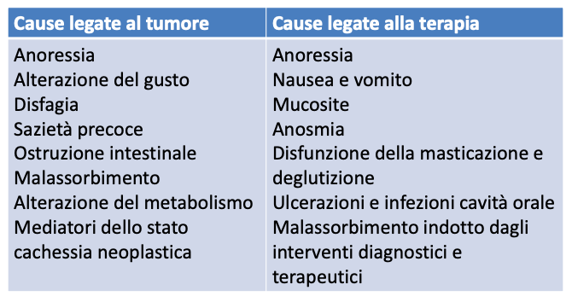
Possibile cause eziologiche della malnutrizione nel paziente neoplastico

Slide 86
Stato nutrizionale
La valutazione dello stato nutrizionale è presupposto importantissimo per una terapia di supporto nutrizionale.
Il supporto nutrizionale si può avvalere di:
– Trattamenti dietetici classici (suggerendo particolari modalità di assunzione del cibo, evitando alcuni alimenti o consigliandone altri)
– Nutrizione artificiale parenterale od enterale

Slide 87
Cure palliative
Definizione OMS «La cura totale prestata alla persona affetta da una malattia che non risponde più alle terapie utilizzate per raggiungere la guarigione »
Trattamento globale e attivo del paziente affetto da patologie evolutive e irreversibili, che non risponde più ai trattamenti atti alla guarigione, attraverso la cura di tutto ciò che crea disagio (dolore, nausea, vomito, dispnea, ecc) indipendentemente dalla causa;
Deve essere considerato prioritario l’obiettivo di migliorare la qualità di vita che rimane al paziente, procurandogli innanzitutto un sollievo dal dolore e dagli altri sintomi, quindi mettendosi in ascolto e interpretando (quando esplicite) le sue più piccole esigenze

Slide 88
Sedazione terminale/palliativa
“La riduzione intenzionale della vigilanza con mezzi farmacologici, fino alla perdita di coscienza, allo scopo di ridurre o abolire la percezione di un sintomo altrimenti intollerabile per il paziente, nonostante siano stati messi in opera i mezzi più adeguati per il controllo del sintomo, che risulta, quindi, refrattario”

Slide 95
UMANIZZAZIONE DELLE CURE

Slide 96
PATIENT CENTRED-CARE
Cura incentrata sulla persona e non sulla malattia (visione olistica dell'uomo):
- Conoscenza della malattia.
- Condivisione delle decisioni.
- Consapevolezza degli obiettivi delle cure (sollievo dalla sofferenza, miglioramenti clinici).
Gruppi multidisciplinari per la gestione di alcune tipologie di tumori, delle complicanze, dei trattamenti più innovativi e delle terapie di supporto.

Slide 97
Ruolo dell’infermiere
Farsi carico della complessità̀ assistenziale della persona oncologica, considerando la continua interazione e influenza dei fattori bio-psico-socio-culturali dell'individuo.
Importanza dell'acquisizione di competenze specifiche per garantire un'assistenza valida alla persona e un’ informazione adeguata sia al paziente che ai suoi familiari.

Slide 98
La comunicazione della diagnosi
Stabilire un rapporto di fiducia e collaborazione con il malato.
Riconoscere al paziente il diritto di prendere decisioni personali.
Considerare il paziente come interlocutore diretto del medico/infermiere, eccetto nei casi in cui, a giudizio dei familiari, potrebbe non tollerare una verità così angosciosa o in presenza di severe patologie psichiatriche.
Impatto della "cattiva notizia" più o meno sconvolgente a seconda del contesto di vita e della interpretazione personale.
Alterazione delle prospettive di vita, delle speranze e delle aspettative per il futuro in base alla prognosi e alla scelta dei tipi di cura possibili.
Riconoscere la piena dignità della persona anche nell'affrontare la sofferenza e la morte.
Parte dell'alleanza terapeutica, caratterizzata dalla comunicazione franca con il paziente e finalizzata ad una partecipazione attiva del paziente al processo di cura.

Slide 99
Ruolo dell’infermiere
Sostegno alla persona/gruppo responsabili della comunicazione della diagnosi, riportando tutte quelle informazioni utili ad una gestione prudente del paziente (stati d'animo, domande critiche).
Coinvolgimento del paziente per valutare i bisogni assistenziali al fine di esplicitare il livello di assistenza garantito.
Importanza della conoscenza da parte dell'infermiere del processo diagnostico per le influenze sul piano di assistenza e la relazione con la persona.

Slide 100
Comunicazione della diagnosi
Stadio 1: Avviare il colloquio in un contesto idoneo, garantendo la privacy del paziente.
Stadio 2: Esplorare cosa sa il paziente per comprendere il livello di conoscenza del paziente, lo stile comunicativo e le emozioni manifestate.
Stadio 3: Capire quanto il paziente desidera sapere.
Stadio 4: Condividere le informazioni con il paziente, considerando la diagnosi, il piano terapeutico, la prognosi e il supporto.
Stadio 5: Rispondere ai sentimenti del paziente, variabili in base alle esperienze e alla cultura del paziente.
Stadio 6: Pianificare ed accompagnare, chiarendo eventualmente ulteriori dubbi del paziente.

Slide 101
IL DOLORE
Il dolore è un’esperienza sensoriale ed emozionale spiacevole associata ad un danno tissutale reale o potenziale

Slide 102
DOLORE
Questa definizione mostra bene come il dolore sia un fenomeno difficilmente semplificabile, giacché esso è una sensazione soggettiva di natura strettamente personale.
La misurazione del dolore oltre a rappresentare la base di partenza per la registrazione di dati confrontabili, permette di individuare le strategie terapeutiche più opportune e di valutarne l’efficacia per attuare le possibili necessarie correzioni.
Misurazione: caratteristiche, intensità, sede, insorgenza e durata, dolore episodico o continuo, fattori che migliorano il dolore, problematiche associate, qualità della vita.

Slide 103
Scale per la misurazione del dolore
- Strumenti monodimensionali per l'analisi di una singola componente (INTENSITA’ DEL DOLORE), tra cui la scala visiva analogica (VAS), la scala di valutazione numerica (NRS), la scala delle espressioni facciali, la scala numerica verbale (VNS).
- Strumenti multidimensionali per un approccio globale del dolore, tra cui McGill Pain Questionnaire (MPQ), Brief Pain Inventory, Edmonton Symptoms Assessment System.

Slide 107
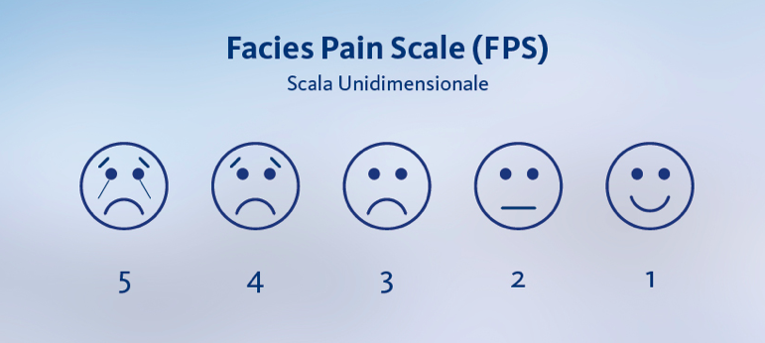
Notes:
MOLTO INTUITIVA MA POCO SENSIBILE

Slide 108
Scale multidimensionali
Le Scale Multidimensionali (MPQ) e (BPI) valutano il dolore come esperienza sensoriale complessa e quindi prendono in considerazione anche gli aspetti relazionali e della vita dei pazienti. Danno un quadro più preciso del problema presente ma richiedono un tempo di esame più lungo.
La PAINAID si utilizza in pazienti con deficit cognitivo severo e si basa sulla valutazione di cinque indicatori (respirazione, vocalizzazione, espressione del volto, linguaggio del corpo, consolazione).
La disponibilità di diversi strumenti di valutazione rende possibile una misurazione precisa del dolore e delle sue ripercussioni sulla qualità di vita, ma è utile sapere che per evitare una sottostima o una sovrastima del problema è opportuno che la misurazione venga fatta da medici o da infermieri esperti.

Slide 109
IL DOLORE NEL PAZIENTE ONCOLOGICO
Presente nel 70% dei pazienti con patologia tumorale (variabilità nell'intensità e nella localizzazione).
Importanza del continuo supporto psicologico e di un'attenta valutazione anche dei segni e degli effetti collaterali della terapia analgesica.
Per controllare il dolore è necessario conoscerne:
– L’esistenza
– Determinare la causa
– Valutare il tipo e la dose e la modalità di somministrazione dell’analgesico

Slide 110
Tipologie di Dolore
Dolore nocicettivo: evento lesivo periferico di intensità sufficiente a stimolare i nocicettori, solitamente correlato all'estensione del danno tissutale e differenziato in somatico (ben definito e localizzato) e viscerale.
-Risposta a FANS, paracetamolo e oppioidi.
Dolore neurogeno: alterazione della funzionalità del tessuto con insorgenza dal sistema nervoso centrale o periferico.
- Dolore neuropatico: sindromi algiche acute e croniche, sottolineando l'aspetto clinico del problema.
Risposta a oppioidi, antidepressivi, antiepilettici.
Dolore psicogeno: problematiche psicologiche in assenza di qualsiasi stimolo algogeno periferico.
Dolore cronico: dolore che persiste oltre il tempo necessario al decorso della malattia che lo ha causato o che perdura indipendentemente dalla causa primaria (Tipo nocicettivo/neuropatico).
- Mancanza di modificazioni fisiologiche associate all'attivazione del sistema nervoso ortosimpatico (tachicardia, aumento della pressione, sudorazione.
Associazione con un esaurirsi dei sistemi di difesa con iporeattività e depressione con tendenza all'isolamento del paziente.

Slide 111
Trattamento del dolore
La terapia farmacologica si avvale di analgesici non oppiodi, analgesici oppiodi e farmaci adiuvanti.
La WHO suggerisce di utilizzare la scala degli analgesici basata sull’uso sequenziale dei diversi farmaci da soli od in combinazione a seconda delle necessità:
– Analgesici non oppiodi: ASA, FANS, paracetamolo
– Analgesici oppiodi deboli: codeina, ossicodone, buprenorfina
– Analgesici oppiodi forti: morfina, idromorfone, metadone, fentanil
Il breakthrough pain (dolore episodico breve): esacerbazione transitoria del dolore talora anche molto intenso che richiede farmaci ad azione rapida)

Slide 112
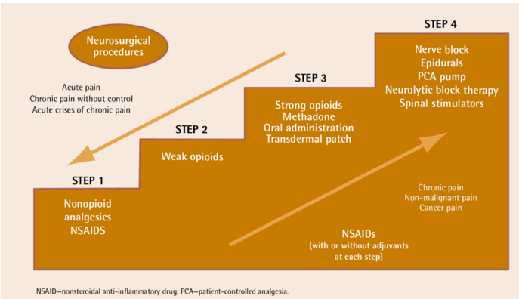
WHO ANALGESIC LADDER

Slide 113
Trattamento del dolore
Farmaci Antiinfiammatori Non Steroidei (FANS) o paracetamolo per dolore lieve, oppioidi deboli (tramadolo o codeina) per dolore moderato, oppioidi maggiori (morfina e derivati) per dolore intenso.
Possibilità di aggiungere farmaci adiuvanti, soprattutto per dolore neuropatico (clonidina, anestetici locali, ansiolitici, antidepressivi, antiepilettici, steroidi).
Terapia personalizzata secondo le caratteristiche del paziente e le caratteristiche farmacocinetiche.

Slide 116
Effetti collaterali oppioidi
Il limite maggiore all’uso degli oppiodi sono gli effetti collaterali rappresentati da:
– Stipsi – Nausea e vomito – Sonnolenza e confusione nei primi 3-5 giorni – Depressione respiratoria: antagonista degli oppiodi il naloxone
Farmaci adiuvanti che possono incrementare l’effetto antidolorifico degli oppiodi
– anticonvulsivanti: carbamazepina e fenitoina – Antidepressivi: amitriptilina e imipramina – Antiemetici: fenotiazina, clorpromazina, aloperodolo – corticosteroidi

Slide 117
Terapia non farmacologica del dolore
Include interventi di tipo
– Invasivo
• Terapia anestesiologica
– Anestetici locali pervia ev, sc, dermica, intrapleurica, epidurale
– Blocco neurolitico di nervi periferici e di rami del SN autonomo: iniezione di anestetico locale nel tronco nervoso: ganglio celiaco, Gasser, nervi intercostali
• Terapia neurochirurgica
– rizotomia: interruzione di una singola radice nervosa cranica o intercostale
– Cordotomia: sezione di tratti del midollo spinale
– non invasivo • Terapia psicologica cognitivo comportamentale
• Rilassamento • Stimolazione cutanea • ipnosi

Slide 118
FINE

